Slide 1


Slide 2







Вправа «Хвилинка настрою»
Оберіть колір, що відповідає вашим почуттям та емоціям зараз

Slide 3
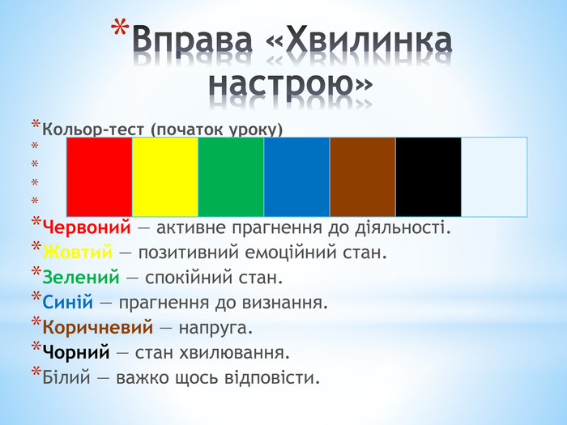

Slide 4

Тема: Стрес. Стресові фактори та їх вплив на організм людини. Шляхи подолання стресових ситуацій

Slide 5

Мета уроку:
- сформувати поняття «стрес», «стресові чинники», «еустрес», «дистрес»;
- з’ясувати механізм впливу стресу і дистресу на організм та психіку людини;
- виявити ознаки, за якими можна розпізнати різні види стресу;
- показати шляхи вироблення адаптивної стратегії поведінки в стресових ситуаціях

Slide 6

В кінці уроку ви повинні дати відповідь на поставлене проблемне питання

Slide 7

Вправа «Фактори стресу»
( мозковий штурм )
Фактори, які здатні викликати стрес у людей – стресори
НАВЧАЛЬНІ
РОДИННІ
СОЦІАЛЬНІ
СТРЕСОРИ ОБМЕЖЕНЬ

Slide 8

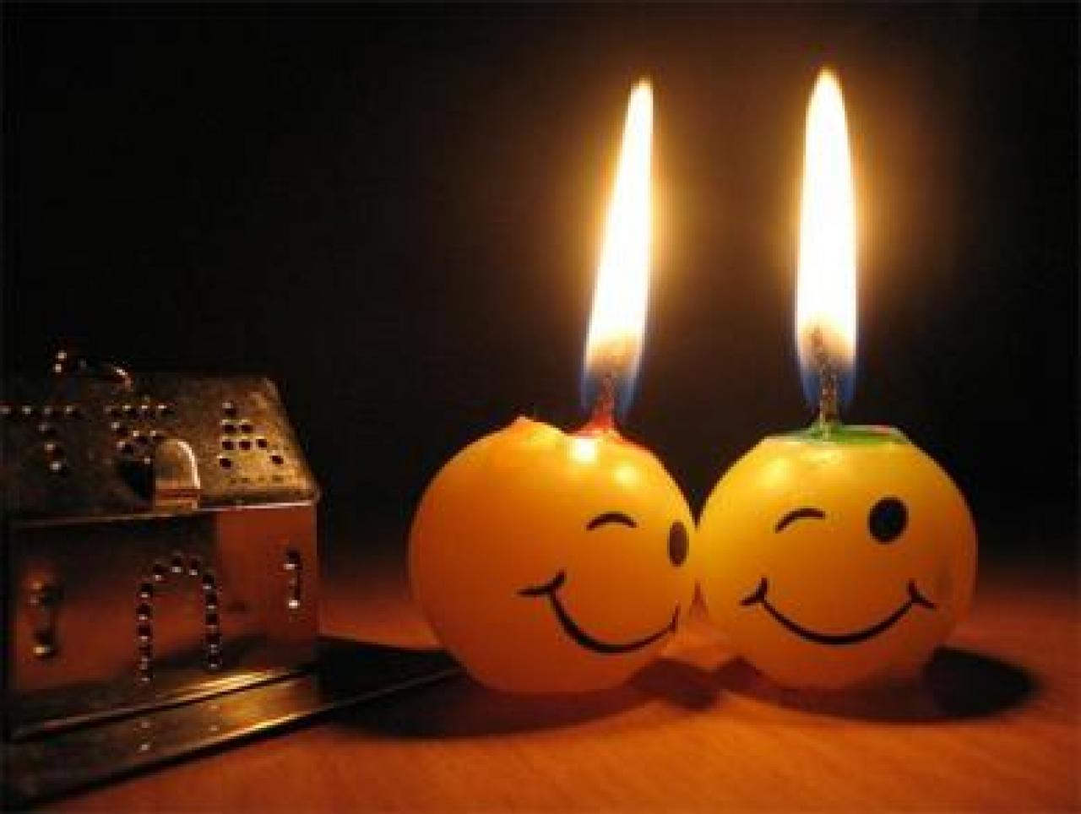
СТРЕСОВІ СИТУАЦІЇ
Знайдіть позитивні та негативні сторони цих ситуацій
Повітряна тривога в школі
Відключення електроенергії у вечірній час

Slide 9
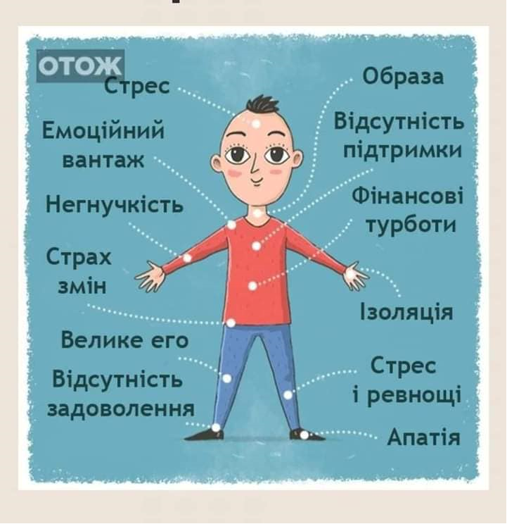

Вправа « Мова тіла»
Вам може здатися, що у вас все добре, але мова тіла буде говорити інше (Гейла Паркер)

Slide 10
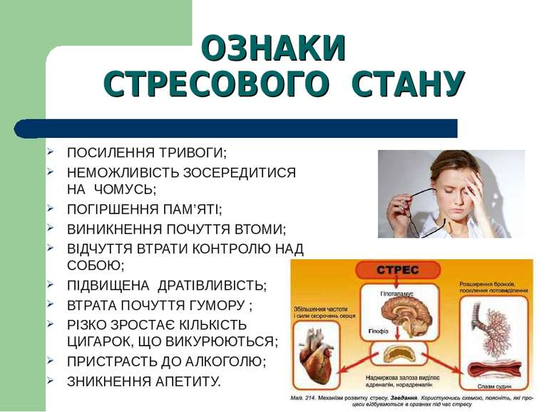

Якщо людина, не подолає стресову ситуацію, то виникає стресовий стан

Slide 11

Японський тест « Який у вас рівень стресу?»

Slide 12
Результати тесту
Якщо зображення нерухоме, значить, ваш рівень стресу низький і турбуватися нема про що.
Якщо зображення рухається повільно, то ваш рівень стресу знаходиться на середньому рівні, що властиве більшості людей. Вам потрібно трохи відпочити і добре виспатися.
Якщо зображення рухається швидко, це є тривожним симптомом, який говорить про те, що ви постійно перебуваєте в стані сильного стресу. Вам потрібне значне зниження емоційного навантаження та тривалий спокійний відпочинок.

Slide 13
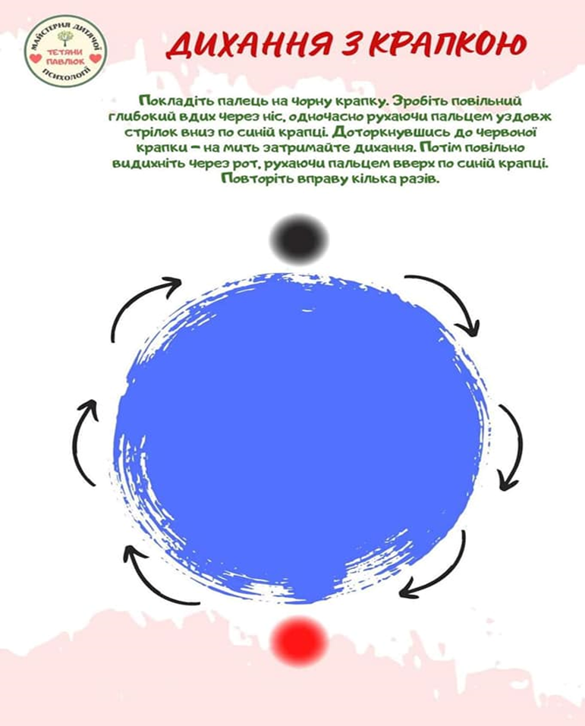
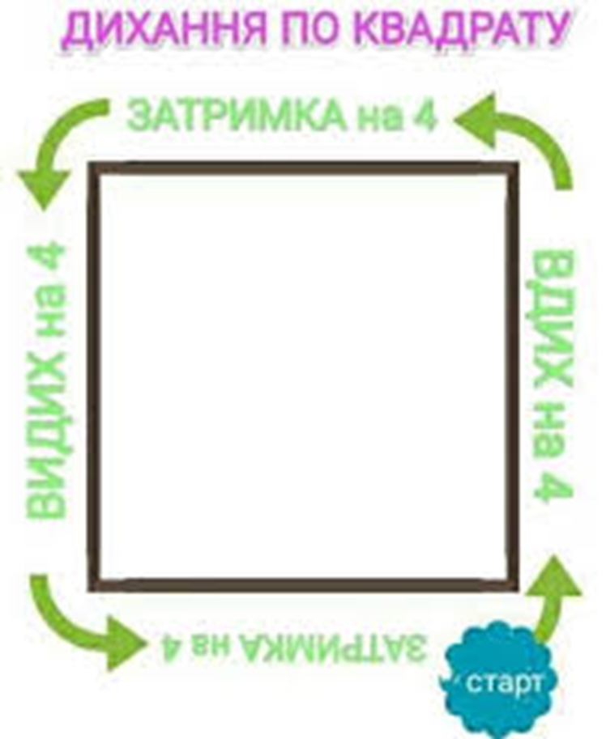
Дихальні практики

Slide 14
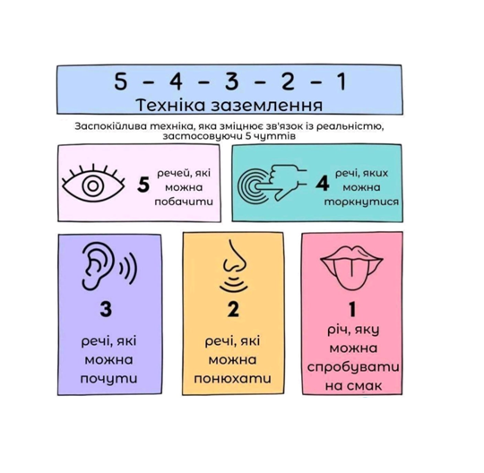
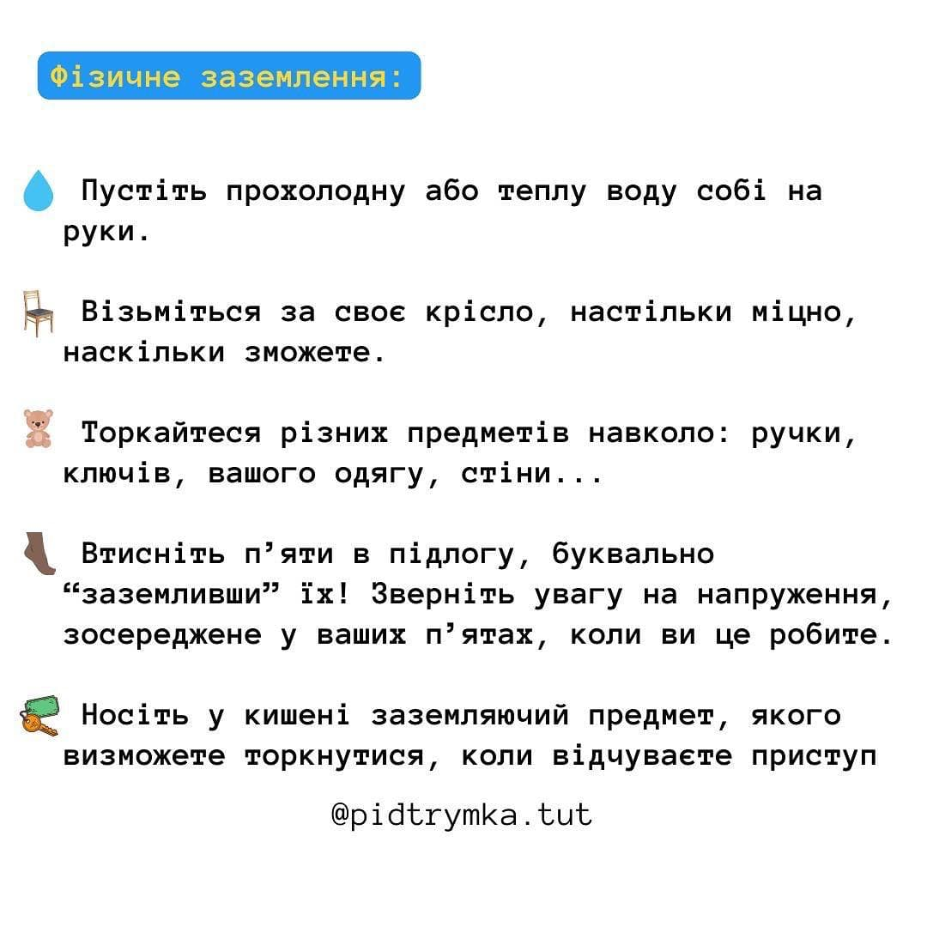
Заземлення

Slide 15
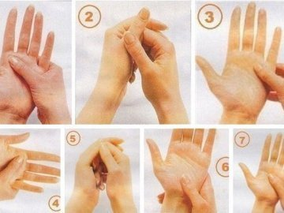
Активізація точок

Slide 16


Техніки для зняття стресу

Slide 17

Давайте вернемось до нашого проблемного питання поставленого на початку уроку і дамо відповідь на нього «Лікарі вважають, що «стрес – це приправа до життя» Чи дійсно це так?»
Стресорною подією може стати не тільки негативно-емоційна ситуація, але й позитивна, якщо вона потребує адаптації , тобто пристосування до нового, незвичного стану. Прикладом явних позитивних стресових подій є : підготовка та вступ до університету ( як і для учнів так і їх батьків), отримання високої посади, довгоочікуване заміжжя, народження дитини, придбання квартири та інш.
Всі ці події (як і негативні, так і позитивні ) об’єднує одна якість – вони потребують від людини пристосовуватись до нових умов існування.
Сам по собі стрес корисний, але коли він переходить в дистрес, організм людини руйнується.

